Slide 1
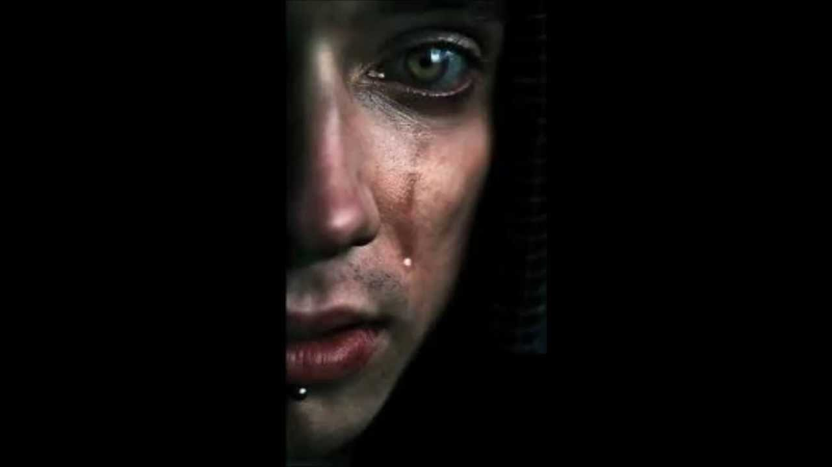
TIKĖJIMO
PĖDSAKAIS
paleistuvė Rahaba
Tikėjimu paleistuvė Rahaba nepražuvo kartu su neklusniaisiais; mat ji taikingai buvo priėmusi žvalgus (Hbr 11, 31).

Slide 2
1. TIKĖJIMAS NEPAISO VISUOMENINĖS PADĖTIES.
Tikėjimu paleistuvė Rahaba nepražuvo kartu su neklusniaisiais; mat ji taikingai buvo priėmusi žvalgus (Hbr 11, 31).
Jozuė, Nūno sūnus, slaptai išsiuntė iš Šitimo du žvalgus įsakydamas: „Eikite ir apžiūrėkite kraštą ir Jerichą!“ Juodu atėjo į paleistuvės Rahabos namus ir ten nakvojo (Joz 2, 1).
Nes Jonas atėjo pas jus teisumo keliu, bet jūs netikėjote juo. O muitininkai ir paleistuvės juo tikėjo. Bet jūs, tai matydami, nė vėliau neatgailavote ir netikėjote juo (Mt 21, 32).
Salmonui gimė Boozas iš Rahabos, Boozui gimė Jobedas iš Rūtos, Jobedui gimė Jesė (Mt 1, 5).
Taigi, jei kas yra Kristuje, tas yra naujas kūrinys. Kas sena – praėjo, štai visa tapo nauja (2 Kor 5, 17).

Slide 3
2. TIKĖJIMAS NEPASIDUODA VISUOMENĖS SPAUDIMUI.
Tikėjimu paleistuvė Rahaba nepražuvo kartu su neklusniaisiais; mat ji taikingai buvo priėmusi žvalgus (Hbr 11, 31).
Jericho karalius nusiuntė pas Rahabą pasiuntinius, įsakydamas: „Išduok vyrus, kurie yra tavo namuose, nes jie yra žvalgai“ (Joz 2, 3).
Žmogaus namiškiai taps jam priešais’. Kas myli tėvą ar motiną labiau negu mane – nevertas manęs. Kas myli sūnų ar dukterį labiau negu mane – nevertas manęs (Mt 10, 36-37).
Ir aš išgirdau iš dangaus kitą balsą, skelbiantį: „Išeikite iš jos, mano žmonės, kad nedalyvautumėte jos nuodėmėse ir nepatirtumėte jos negandų! Nes jos nuodėmės pasiekė dangų, ir Dievas prisiminė jos piktadarystes (Apr 18, 4-5).
Įeikite pro ankštus vartus, nes erdvūs vartai ir platus kelias veda į pražūtį, ir daug yra juo įeinančių. O ankšti vartai ir siauras kelias veda į gyvenimą, ir tik nedaugelis jį randa (Mt 7, 13-14).

Slide 4
3. TIKĖJIMAS NEVENGIA ASMENINĖS ATSAKOMYBĖS.
Tikėjimu paleistuvė Rahaba nepražuvo kartu su neklusniaisiais; mat ji taikingai buvo priėmusi žvalgus (Hbr 11, 31).
Ji buvo užvedusi juos ant stogo ir paslėpusi po nemintais linais, kurie ten buvo
(Joz 2, 6).
Taip pat ir paleistuvė Rahaba: argi ji ne darbais buvo išteisinta, kai priėmė pasiuntinius ir kitu keliu juos išleido? Kaip kūnas be dvasios yra miręs, taip ir tikėjimas be darbų negyvas (Jok 2, 25-26).
Ir atsakys jiems Karalius: ‘Iš tiesų sakau jums, kiek kartų tai padarėte vienam iš šitų mažiausiųjų mano brolių, man padarėte’ (Mt 25, 40).
Jei, mums įeinant į kraštą, nepririši raudonos virvės prie lango, pro kurį mus nuleidai, ir savo tėvo, motinos, brolių ir visų namiškių neatsivesi į savo namus. Kiekvienas, kuris išeis į gatvę iš tavo namų, bus pats kaltas dėl savo mirties, mes būsime nekalti (Joz 2, 18-19).

Slide 5
Juk Žmogaus Sūnus atėjo ieškoti ir gelbėti, kas buvo pražuvę
(Lk 19, 10).
Jeigu lūpomis išpažinsi Viešpatį Jėzų ir širdimi tikėsi, kad Dievas Jį prikėlė iš numirusių, būsi išgelbėtas
(Rom 10, 9).

